Slide 1

Σχεδιασμός, υλοποίηση και αποτίμηση εκπαιδευτικού προγράμματος με τη μέθοδο της ΕξΑΕ με θέμα
«Χρήση της Βιβλιοθήκης & των Ηλεκτρονικών της Υπηρεσιών»
για τους φοιτητές και τις φοιτήτριες του Πανεπιστημίου Κρήτης (Ηράκλειο)
Βασιλική Τσαγκαράκη
Επιτροπή Κρίσης ΔΕ
Μαρία Ιβρίντελη | Γιώργος Φιλιππούσης | Μιχάλης Κλεισαρχάκης
Βασιλική Τσαγκαράκη
Ρέθυμνο 2021
Notes:
Χαιρετισμός
1

Slide 2
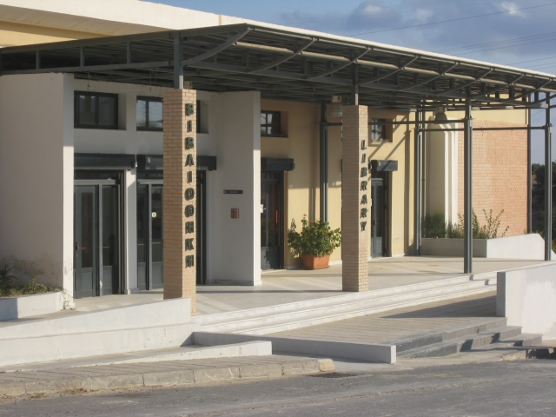
Σκοπός ΔΕ
Να σχεδιάσει, να υλοποιήσει και ν’ αποτιμήσει
ένα ολοκληρωμένο εκπαιδευτικό πρόγραμμα
με τίτλο
«Χρήση της Βιβλιοθήκης & των Ηλεκτρονικών της Υπηρεσιών»
με θέμα
τη γνωριμία των πρωτοετών φοιτητών/τριών του ΠΚ
με τη λειτουργία της Βιβλιοθήκης,
μέσα από διαδραστικές εκπαιδευτικές εφαρμογές
με τη μέθοδο της ΕξΑΕ.
Notes:
2

Slide 3
Συνεισφορά ΔΕ
.
1. Nα εμπλουτίσει τα παραδοσιακά μαθήματα Πληροφοριακής Παιδείας
με σκοπό
την ενεργή εμπλοκή όλων των συμμετεχόντων, χάρη στις ΤΠΕ
αλλά και
2. Nα επιχειρηματολογήσει με τεκμήρια μέσα από κατάλληλα εργαλεία:
για το περιεχόμενο του Εκπαιδευτικού Υλικού (ΕΥ),
για την αποτελεσματικότητα της εκπαιδευτικής τεχνολογίας και
το βαθμό ικανοποίησης των συμμετεχόντων
(Παπαλέοντιου-Λουκά,Ε., 2012)
«Αν διδάξεις σ΄ ένα παιδί, πέντε πράγματα,
θα μάθει το πολύ πέντε πράγματα.
Αν, όμως, του διδάξεις πώς να μαθαίνει,
θα μαθαίνει για μια ζωή»
Notes:
φιλοδοξεί ν’ αποτελέσει παράδειγμα
προς εφαρμογή απ’ άλλες βιβλιοθήκες
3

Slide 4
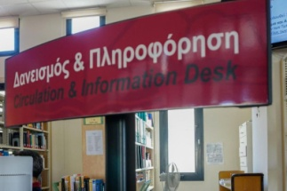
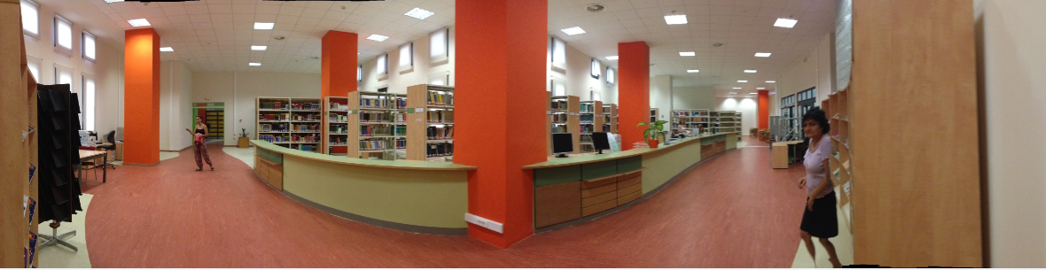
Περιορισμοί ΔΕ
Χρειάστηκε:
έγκριση της Διεύθυνσης/Υποδιεύθυνσης της Βιβλιοθήκης
αντίστοιχος εξοπλισμός (τεχνικός & τεχνολογικός)
περιορισμένος αριθμός συμμετεχόντων
περιορισμένος διαθέσιμος χρόνος φοιτητών/τριών
συνεργασία συναδέλφων Πληροφόρησης & Εκπαίδευσης χρηστών
αναπροσαρμογή προγράμματος λόγω COVID_19
Notes:
4

Slide 5

Ερευνητικά ερωτήματα 1/2
Ποιες οι γνώσεις και η σκέψη των πρωτοετών φοιτητών/τριών για τη λειτουργία, τις υπηρεσίες και την αναζήτηση υλικού (βιβλίων & περιοδικών) στη Βιβλιοθήκη πριν τη διαδραστική συμμετοχή τους στο εκπαιδευτικό πρόγραμμα;
Υπήρχε αλληλεπίδραση των πρωτοετών φοιτητών/τριών με το ΕΥ; Παρείχε δηλ. την κατάλληλη καθοδήγηση-υποστήριξη αναφορικά με την αναζήτηση υλικού (βιβλίων & περιοδικών) στη Βιβλιοθήκη η οποία ενθάρρυνε τον αναστοχασμό και την αυτοαξιολόγηση καθ’ όλη τη διάρκεια της διαδραστικής συμμετοχής τους με τη χρήση ΤΠΕ στο εκπαιδευτικό πρόγραμμα;
https://book.fosteropenscience.eu/
Notes:
5

Slide 6
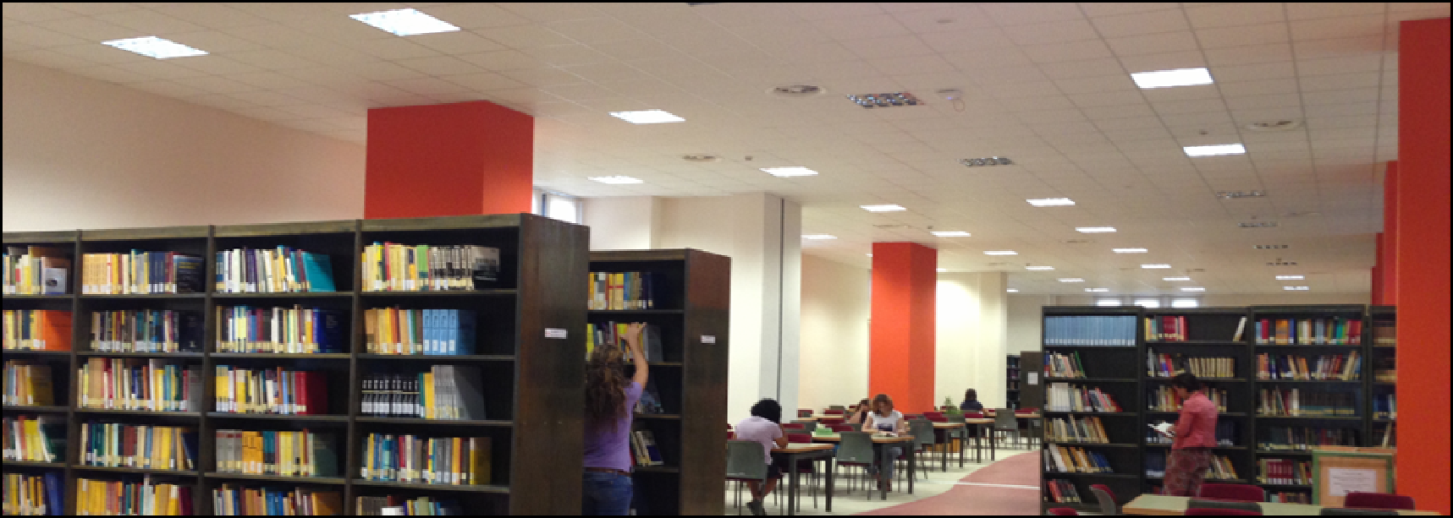


Ερευνητικά ερωτήματα 2/2
3. Ποιες οι γνώσεις και οι απόψεις των πρωτοετών φοιτητών/τριών για το ΕΥ * που επιλέχθηκε, σχεδιάστηκε και προσαρμόστηκε στις ανάγκες της Βιβλιοθήκης με τη χρήση ΤΠΕ μετά τη διαδραστική συμμετοχή τους στο εκπαιδευτικό πρόγραμμα;
  (*Επ. Συνοχή/Τεκμηρίωση, Απλό/Κατανοητό, Εύχρηστο, με σκοπούς & αποτελέσματα, παιδ. αρχές)
  4. Ποιες οι τελικές απόψεις και ιδέες των πρωτοετών φοιτητών/τριών αναφορικά με το ΕΥ, όπως αναδεικνύονται μέσα από τις γραπτές προτάσεις τους, μετά τη συμμετοχή τους στο εκπαιδευτικό πρόγραμμα;
Notes:
6

Slide 7


Δομή ΔΕ
Θεωρητικό πλαίσιο
Εκπαιδευτικό Υλικό
Μεθοδολογία έρευνας
Αποτελέσματα έρευνας
Συμπεράσματα
Προτάσεις
Βιβλιογραφικές Αναφορές
https://book.fosteropenscience.eu/
Notes:
7

Slide 8

Θεωρητικό πλαίσιο 1/2
ΕξΑΕ & web 2.00
O’Reilly’s blog (2007)
ΕξΑΕ & EY
ΕξΑΕ & ΤΠΕ
Web 1.00 | Web 2.00
Στατικός ιστός | Συμμετοχικός ιστός
-Personal websites | -Blogs
-Taxonomy(directories) | - Folksonomy (tags)
-Publishing | - Participation
ΤΠΕ
Notes:
ο παγκόσμιος ιστός εξελίσσεται συνεχώς και από ένα χώρο αναζήτησης πληροφοριών (web 1.00: στατικός ιστός)
μετασχηματίζεται σε χώρο δημιουργίας περιεχομένου, συνεργασίας και αλληλεπίδρασης μεταξύ των χρηστών (web 2.00: συμμετοχικός ιστός)
για το δημιουργό του υλικού είναι προϋπόθεση «εκ των ων ουκ άνευ»,
να καταστήσει από την αρχή στο συμμετέχοντα σαφείς τις οδηγίες αναφορικά με το ΕΥ :
τι πρέπει να κάνει γιατί το κάνει πώς να το κάνει
πότε πρέπει να το κάνει αν το έκανε σωστά
η ΕξΑΕ στην πορεία της απόκτησε ένα σημαντικό σύµµαχο, τις νέες τεχνολογίες,
οι οποίες συνετέλεσαν δραστικά στην σταθερή εδραίωσή της.
Οι ΤΠΕ (Τεχνολογίες Πληροφοριών & Επικοινωνίας) δηλώνουν τα μέσα και τις τεχνικές που χρησιμοποιούνται για την επεξεργασία, μετάδοση, λήψη κάθε πληροφορίας που μπορεί να παρουσιασθεί σε ψηφιακή μορφή
8

Slide 9






Θεωρητικό πλαίσιο 2/2
Πληροφοριακή Παιδεία (ΠΠ)
Τμήμα Πληροφόρησης & Εκπαίδευσης
χρηστών
Εναλλακτικά Εκπαιδευτικά Προγράμματα
Οι χρήστες μαθαίνουν πώς να μαθαίνουν
βιωματικά
Βιβλιοθηκονόμοι: Επιστήμονες Πληροφόρησης
Βιβλιοθήκες: αποθετήρια πληροφορίας
Notes:
9

Slide 10
Εκπαιδευτικό Υλικό 1/3
Παιδαγωγικές μαθησιακές θεωρίες
Δομητισμός/
Επικοδομητισμός
(Constuctivism)
Συμπεριφορισμός
(Behaviorism)
Μέθοδος Project
Μάθηση από τον πληρέστερο γείτονα
«…Αν όμως έχεις εσύ μια ιδέα και έχω κι εγώ μια ιδέα και ανταλλάξουμε τις ιδέες αυτές, τότε καθένας μας θα έχει δύο ιδέες»
George Bernard Shaw
Notes:
Λόγω της πανδημίας, αποφεύχθηκε η φυσική παρουσία και όλο το πρόγραμμα πραγματοποιήθηκε εξ αποστάσεως.
Απαραίτητη πλέον προϋπόθεση η ενεργή συμμετοχή και όχι η παρουσία του στο φυσικό χώρο
Ο κονστρουκτιβισμός επικεντρώνεται στις διανοητικές διαδικασίες του ατόμου για να εντοπίσει πώς το ίδιο κατασκευάζει τη δική του γνώση βάσει εμπειρίας/προυπάρχουσας γνώσης
Ο Συμπεριφορισμός στηρίζεται στη διαλογική προσέγγιση, ερωτο-απαντήσεις (ερέθισμα-αντίδραση) και ανατροφοδότηση
με τη χρήση διαδραστικών εκπαιδευτικών εφαρμογών ακολουθείται η μέθοδος Project, η οποία ενθαρρύνει την ενεργό εμπλοκή σε πραγματικές καταστάσεις.
Μέσω της ομάδας προβάλλεται η συναισθηματική νοημοσύνη των παικτών. Η συνεργατική μάθηση διαδραματίζει καθοριστικό ρόλο στην ενίσχυση του κριτικού στοχασμού.
10

Slide 11
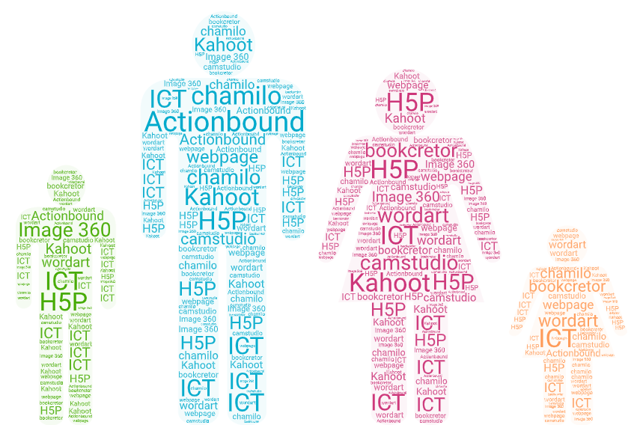
Εκπαιδευτικό Υλικό 2/3
Διαδικτυακές εφαρμογές
http://chamilo.datacenter.uoc.gr/metchamilo/courses/XRHSHBIBLIO8HKHSAMPTWNHLEKTRONIKWN/index.php?id_session=0
Notes:
ICT Αρκτικόλεξο για Information & Communication Technology
Είναι οι τεχνολογίες που συνδυάζουν τον Η.Υ. με την επικοινωνία…
Kahoot & Actionbound (δωρεάν εκπαιδευτικές εφαρμογές )
Image 360 λήψη φωτογραφίας σε γωνία 360 μοιρών
WordArt πρόγραμμα δημιουργίας συννεφόλεξων, οπτικοποίησης δεδομένων)
Bookcreator: φωτογραφικός χάρτης μέσα από το ψηφιακό βιβλίο
Camstudio: δωρεάν λογισμικό καταγραφής οθόνης με ήχο για υπολογιστή με σκοπό τη δημιουργία βίντεο
Webpage: ιστοσελίδα
H5p
Chamilo
Το ΕΥ της εργασίας έχει εισαχθεί στο ηλεκτρονικό εργαλείο (ανοικτού κώδικα) δημιουργίας διαδραστικού περιεχομένου H5P και το κοινό θα μπορεί να έχει πρόσβαση σε αυτό μέσω του εκπαιδευτικού περιβάλλοντος chamilo.
11

Slide 12


Εκπαιδευτικό Υλικό 3/3
Σκοπός & μαθησιακοί στόχοι
παιδαγωγική αξιοποίηση των ΤΠΕ
με έμφαση την ενεργή συμμετοχή &
δημιουργικότητας μεταξύ των φοιτητών/τριών
Μπορεί να εφαρμοστεί τόσο σε
σύγχρονο όσο και σε ασύγχρονο
περιβάλλον μάθησης
(ατομικό & ομαδοσυνεργατικό επίπεδο)
Notes:
12

Slide 13

Στόχοι Εκπαιδευτικού Υλικού 1/7
σε επίπεδο γνώσεων
να βιώσουν εμπειρικά με την χρήση ΤΠΕ ένα νέο τρόπο αναζήτησης υλικού & διαχείρισης πληροφοριών.
να γνωρίσουν νέες εκπαιδευτικές εφαρμογές (Κahoot, Actionbound).
να συνειδητοποιήσουν τι ήδη γνωρίζουν ή τι δε γνωρίζουν για τη Βιβλιοθήκη.
να διερευνούν & ν’ ανακαλύπτουν (επιτόπια ή από απόσταση) υλικό (έντυπο & ηλεκτρονικό) για τις πληροφοριακές τους ανάγκες.
να μαθαίνουν να παρατηρούν το περιβάλλον (σήμανση, ράχες βιβλίων) και να διαχειρίζονται τις πληροφορίες, οι οποίες υπάρχουν διάχυτες μέσα σε αυτό.
Notes:
Προτελευταίο κ τελευταίο
1^{ο} στάδιο-ιστοσελίδα, πηγή πληροφόρησης, 2^{ο} στάδιο: ξενάγηση στην ιστοσελίδα, 3^{ο} στάδιο αποστολές με βάση το περιεχόμενο της ιστοσελίδας
13

Slide 14
Στόχοι Εκπαιδευτικού Υλικού 2/7
σε επίπεδο γνώσεων
να κατακτήσουν την ορολογία της Βιβλιοθήκης & των υπηρεσιών της.
να αναλύουν & να συνθέτουν πληροφορίες (μέσα από έντυπα & ηλεκτρονικά μέσα), προκειμένου να οδηγούνται στον ερευνητικό τους στόχο.
να κατανοούν τη σημασία του ταξινομικού αριθμού για κάθε αντίτυπο.
να συσχετίζουν τον ταξινομικό αριθμό με τη θέση του βιβλίου στο ράφι.
να αναγνωρίζουν τις διαφορές ανάμεσα στις Συλλογές υλικού.
Notes:
Προτελευταίο κ τελευταίο
2^{ο} στάδιο: διαφάνεια, βιντεακι, δραστηριότητες αξιολόγησης, 3^{ο} στάδιο αποστολή, ηχογράφηση ταξ.αρ.
14

Slide 15
Στόχοι Εκπαιδευτικού Υλικού 3/7
σε επίπεδο γνώσεων
να ερμηνεύουν σωστά τις πληροφορίες που υπάρχουν στην ιστοσελίδα
να αντιλαμβάνονται ότι οι έξυπνες κινητές συσκευές δεν χρησιμοποιούνται μόνο για ψυχαγωγία αλλά και για μάθηση
να περιηγούνται και να προσανατολίζονται στο διώροφο κτίριο
της Βιβλιοθήκης
να εφαρμόζουν και να συνδιαμορφώσουν τη νέα εναλλακτική μορφή εκπαιδευτικού προγράμματος
Notes:
Τελευταίο
Οι 2 τελ. Ερωτήσεις του ερωτημτολογιου με την αποτύπωση των σκέψεων και προτάσεων τους
15

Slide 16
Στόχοι Εκπαιδευτικού Υλικού 4/7
σε επίπεδο δεξιοτήτων
να εξοικειωθούν με το νέο περιβάλλον εκμάθησης κι αναζήτησης υλικού.
να βελτιώνουν και να επεξεργάζονται δεξιότητες σχετικές με τις ΤΠΕ.
να αξιοποιούν τις ηλεκτρονικές υπηρεσίες της Βιβλιοθήκης.
να αποκτήσουν ευελιξία αναζητώντας έντυπο και ηλεκτρονικό υλικό μέσω της ιστοσελίδας.
να συνεργάζονται σε κοινά θέματα που τους απασχολούν μέσα από δραστηριότητες μελέτης, αποκωδικοποίησης κι έρευνας.
Notes:
Προτελευταίο κ τελευταίο
16

Slide 17
Στόχοι Εκπαιδευτικού Υλικού 5/7
σε επίπεδο δεξιοτήτων
να ανταλλάζουν απόψεις και να επικοινωνούν χάρη στα μέσα που προσφέρουν οι ΤΠΕ.
να αξιοποιούν την κριτική τους σκέψη για να οδηγούνται στον ερευνητικό τους στόχο.
να διαχειρίζονται σωστά κι εποικοδομητικά το διαθέσιμο χρόνο τους προκείμενου έγκαιρα να ολοκληρώνουν την έρευνά τους.
να αναπτύσσουν τη δημιουργικότητά τους μέσα από πολυσύνθετες αναπαραστάσεις νέων τεχνολογικών γνώσεων.
Notes:
2ο
17

Slide 18
Στόχοι Εκπαιδευτικού Υλικού 6/7
σε επίπεδο στάσεων
να αναπτύξουν κριτική στάση απέναντι στην ορθή χρήση των
πληροφοριών.
να υιοθετούν μέσα από τις ΤΠΕ, εναλλακτικούς τρόπους αναζήτησης
υλικού.
να ενθαρρύνονται σε διάλογο-αντίλογο για να αποκτούν θετική
στάση για συνεργασία μεταξύ τους.
να ενισχύουν την αυτοαντίληψη και την αυτοπεποίθησή
τους, συμμετέχοντας ενεργά σ’ ένα συνεργατικό πρόγραμμα δράσης.
να βελτιώνουν τις διαπροσωπικές τους σχέσεις με γηγενείς και
μη γηγενείς φοιτητές.
να αφυπνιστούν ως προς την πολύπλευρη οπτική των ΤΠΕ και
να συνδέουν τις δυνατότητές τους με τις υπηρεσίες της Βιβλιοθήκης.
Notes:
Τελευταίο
Ηλεκτρονική μάθηση/κινητή μάθηση οπουδήποτε οποτεδήποτε χάρη σε συσκευές εξυπνης τεχνολογίας
18

Slide 19
Στόχοι Εκπαιδευτικού Υλικού 7/7
σε επίπεδο στάσεων
να εκτιμούν το θεσμό της Βιβλιοθήκης & να σέβονται τους κανονισμούς της.
να θεωρούν τη Βιβλιοθήκη ως ένα χώρο γνώσης αλλά και δημιουργίας, έμπνευσης κι ανάπτυξης σχέσεων.
να αναγνωρίζουν την αξία της ιστοσελίδας της Βιβλιοθήκης
ως έγκυρης πληροφοριακής πηγής.
να σέβονται τόσο τα προσωπικά δεδομένα όσο και τα πνευματικά δικαιώματα χρήσης υλικού (εφαρμογές, φωτογραφίες, παραπομπές).
να εξωτερικεύουν τα συναισθήματά τους αλλά ταυτόχρονα να σέβονται και τα συναισθήματα των συμφοιτητών τους.
να αξιολογήσουν τις εκπαιδευτικές εφαρμογές αλλά και το εκπαιδευτικό υλικό του προγράμματος.
Notes:
Στη μεση
19

Slide 20
Ποικιλία Εκπαιδευτικού Υλικού 1/5
Στάδιο 1ο
Στάδιο 2ο
Διάρκεια 20 λ.
Στάδιο 3ο
Διάρκεια 20 λ.
Στάδιο 4ο
Διάρκεια 10 λ.
Διάρκεια 10 λ.
Στάδια προγράμματος
Εφαρμογή
Kahoot
Προϋπάρχουσα γνώση: κλειστές ερωτήσεις
Ιστοσελίδα:
www.lib.uοc.gr
Ατομική προσέγγιση: θεωρία και εφαρμογή
Ερωτηματο-
λόγιο αποτίμησης
Αξιολόγηση ΕΥ με ερωτήσεις κλειστού & ανοικτού τύπου
Εφαρμογή
ActionBound
Ατομική/Συνεργατική προσέγγιση: ξενάγηση στη Βιβλιοθήκη
Notes:
20

Slide 21

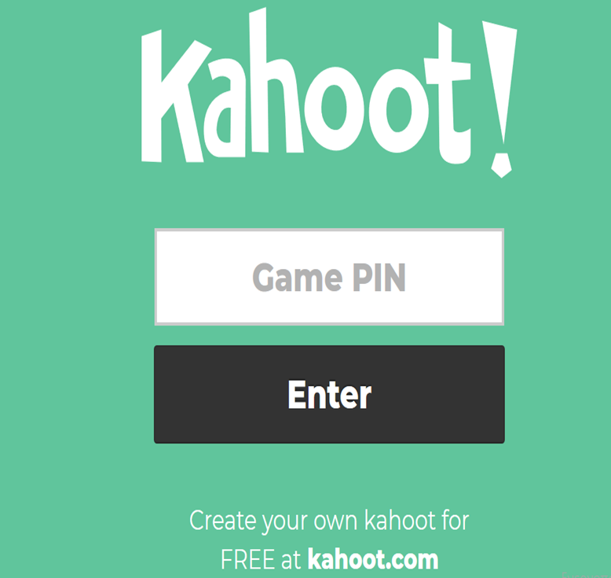

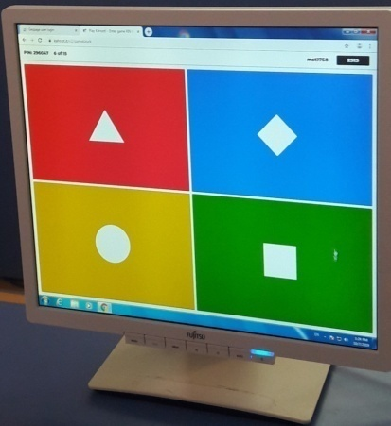
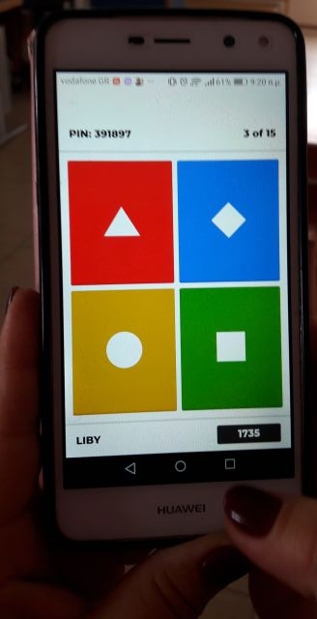
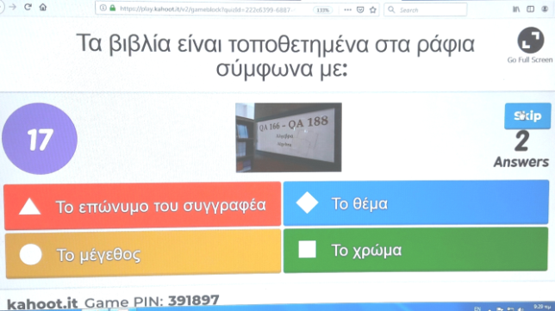

Ποικιλία Εκπαιδευτικού Υλικού 2/5
Kahoot*
*Google, Kahootit, play Kahoot
GAME PIN για τον Απρίλιο = 0215226
Στάδιο 1ο
Notes:
16 ερωτήσεις 16 απαντήσεις με βαθμολογία σε καθορισμένο χρόνο.
Άμεση ανατροφοδότηση με γραφικά, ήχο, εικόνα
21

Slide 22


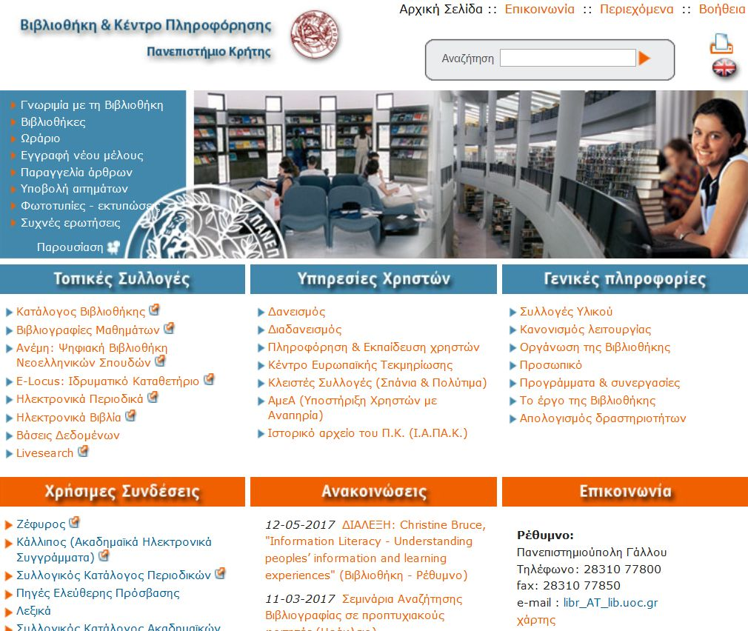
Ποικιλία Εκπαιδευτικού Υλικού 3/5
Βιωματικό σεμινάριο με
ολιγόλεπτα βίντεο & σύντομες δραστηριότητες αυτοαξιολόγησης
Στάδιο 2ο
www.lib.uoc.gr
Notes:
Ολιγόλεπτα εκπαιδευτικά βίντεο αναζήτησης υλικού
15 σύντομες δραστηριότητες αξιολόγησης
(ασκήσεις τύπου σωστό/λάθος, διπλής/πολλαπλής επιλογής, συμπλήρωσης κενών, άνοιγμα καρτών
22

Slide 23


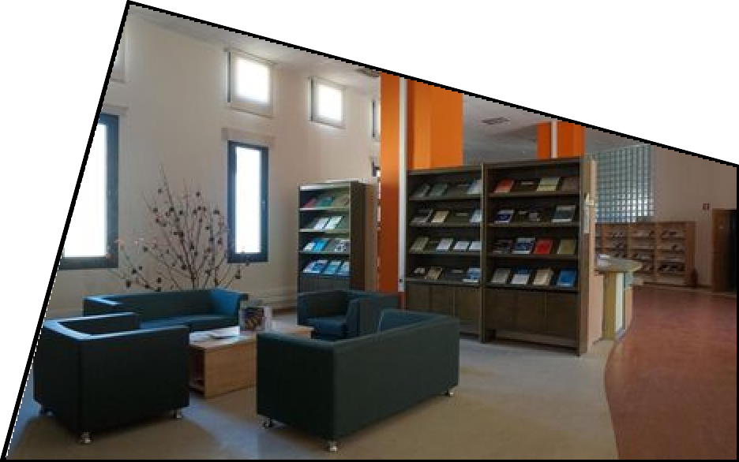
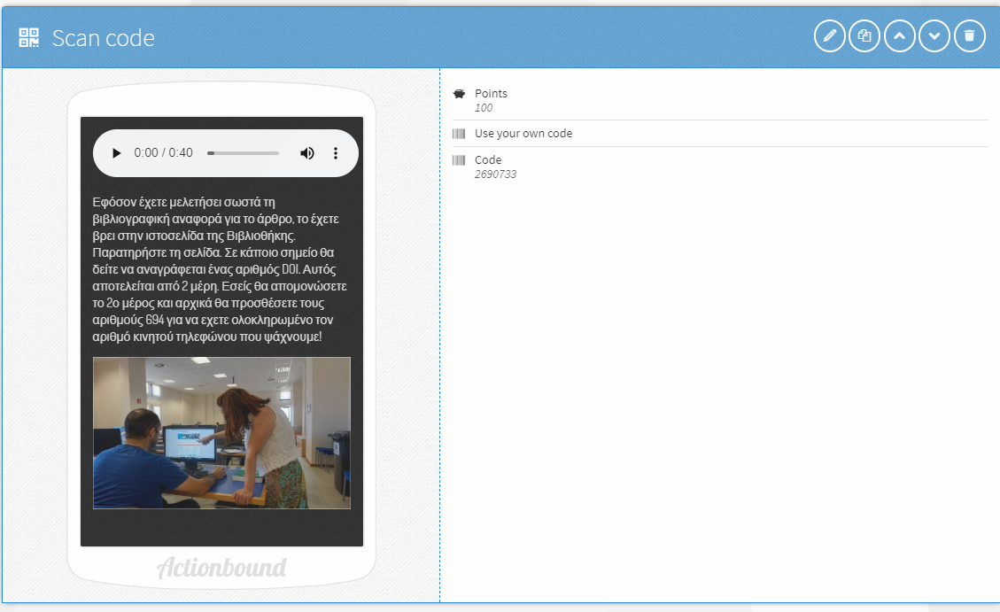

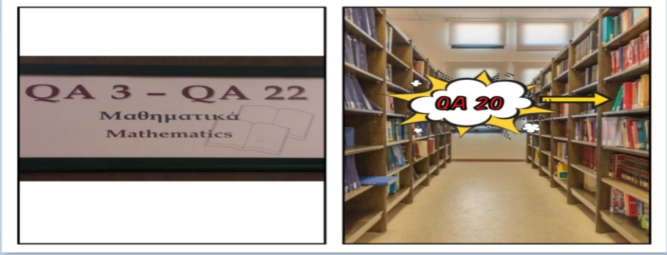
Ποικιλία Εκπαιδευτικού Υλικού 4/5
Actionbound*
*τίτλος bound= ΣΕΜΙΝΑΡΙΟ ΧΡΗΣΤΩΝ ΠΚ, έγκυρο QR code
Στάδιο 3ο
Notes:
Actionbound= ΣΕΜΙΝΑΡΙΟ ΧΡΗΣΤΩΝ ΠΚ
To Qrcode ισχύει
20 αποστολές με Qrcode
Στοχος: να βοηθήσουν την erasmus συμφοιτήτρια τους
Bookcreator
Γρίφος
23

Slide 24
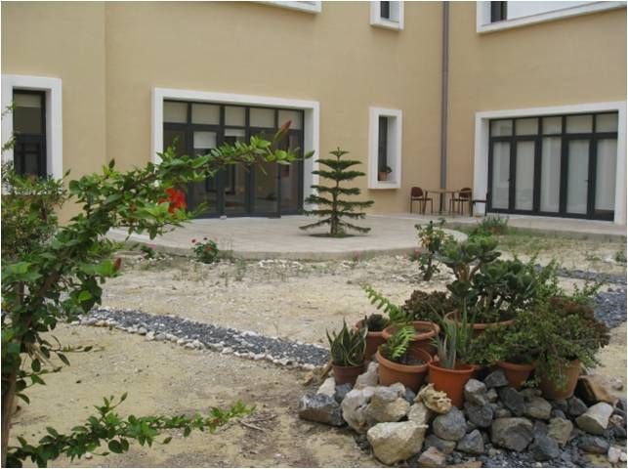
Ποικιλία Εκπαιδευτικού Υλικού 5/5
Συμπλήρωση ερωτηματολογίου
Στάδιο 4ο
Δημογραφικά στοιχεία
Επιστημονική συνοχή & τεκμηρίωση Ε.Υ.
Ευχρηστία Ε.Υ.
Ρόλος Ε.Υ.
ΔΙΑΦΩΝΩ ΑΠΟΛΥΤΑ | ΔΙΑΦΩΝΩ | ΟΥΤΕ ΣΥΜΦΩΝΩ ΟΥΤΕ ΔΙΑΦΩΝΩ | ΣΥΜΦΩΝΩ | ΣΥΜΦΩΝΩ ΑΠΟΛΥΤΑ
1 | 2 | 3 | 4 | 5
Αλληλεπίδραση Ε.Υ.
Δυνατότητα αναστοχασμού & αυτοαξιολόγησης
Σκοπός & προσδοκώμενα αποτελέσματα
Αρχές πολυμεσικής μάθησης
Γενικές επισημάνσεις
Notes:
24

Slide 25
Μεθοδολογία έρευνας
Τριγωνοποίηση έρευνας
Δείγμα & μέσα συλλογής δεδομένων
Τεχνικές ανάλυσης δεδομένων
Πρόγραμμα SPSS 20.00
Πρόγραμμα Atlas 7.00
Τμήμα Βιολογίας
Τμήμα Επιστήμης Υλικών
Τμήμα Επιστήμης Υπολογιστών
Τμήμα Ιατρικής
Τμήμα Χημείας
Τμήμα Φυσικής
Τμήμα Μαθηματικών
mst360
tey4865
math1268
tem1454
med1626
bio3512
ph5510
chem2510
Notes:
25

Slide 26

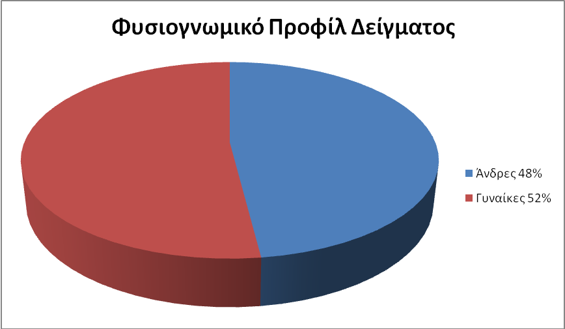
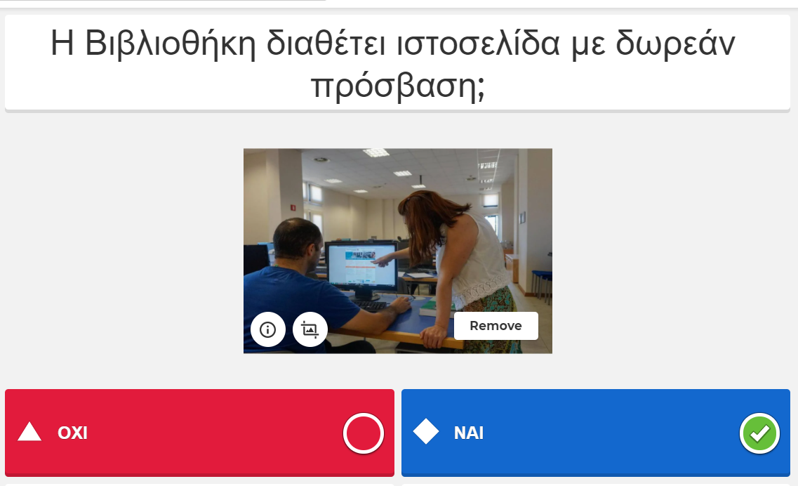
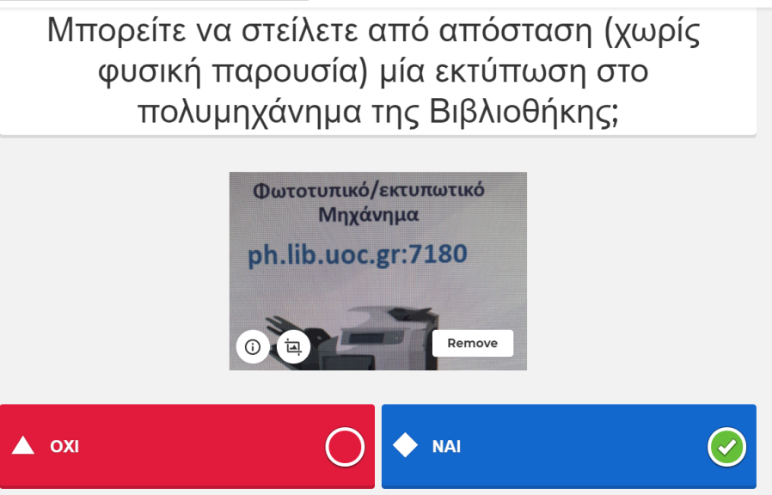
Αποτελέσματα 1/8
1o ερευνητικό ερώτημα
Κahoot (31 φοιτητές/τριες)
Οκτώβριος 2020
Απν
Η π
Notes:
Απαντήθηκαν 15/16 ερωτήσεις (69,13 % & Μ.Ο. βαθμολογίας 11.343).
Ο διαθέσιμος χρόνος απάντησης ήταν επαρκής.
Η πιο εύκολη ερώτηση ήταν η ύπαρξη ιστοσελίδας και οι υπηρεσίες της Βιβλιοθήκης.
Το 85% γνωρίζει ότι τα βιβλία ακολουθούν θεματική ταξινόμηση και ότι μπορούν εξ αποστάσεως να στείλουν εκτυπώσεις στη Βιβλιοθήκη.
26

Slide 27
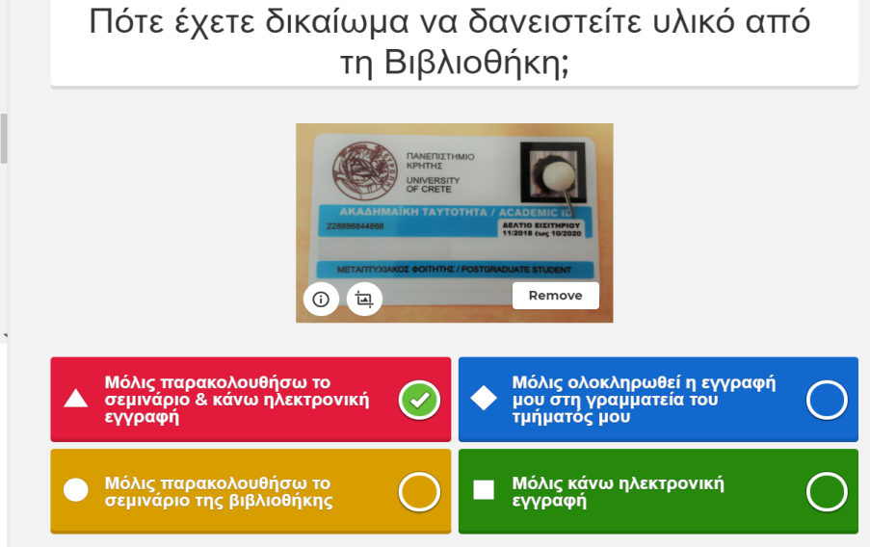
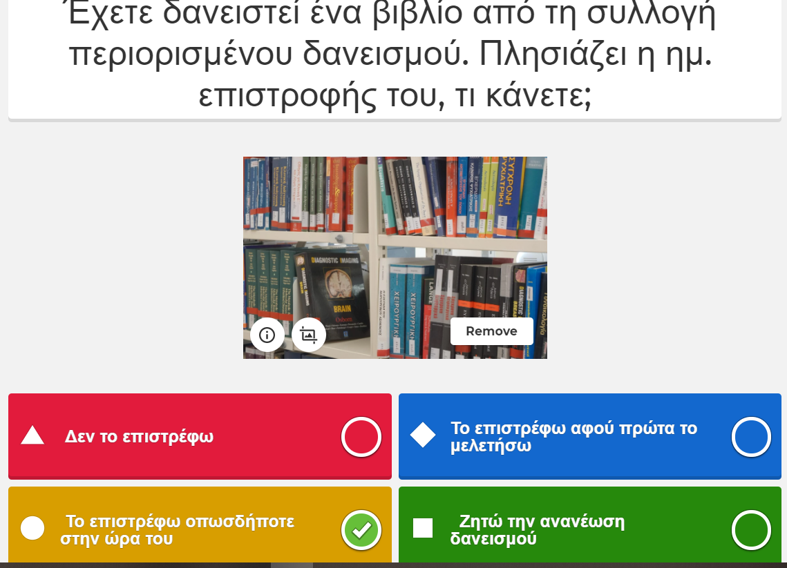
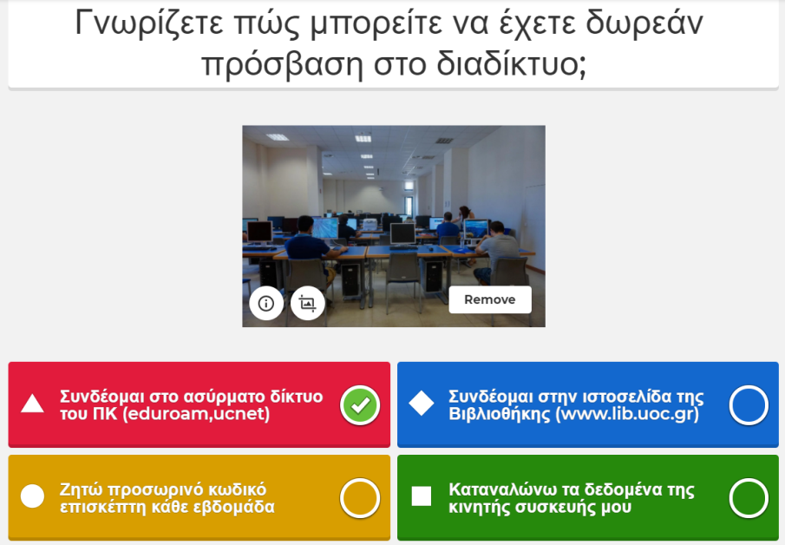
Αποτελέσματα 2/8
1o ερευνητικό ερώτημα
Κahoot
Notes:
Είναι συνειδητοποιημένοι (75,7%) με το πόσο συνεπείς οφείλουν να είναι στις επιστροφές βιβλίων συλλογής περιορισμένου δανεισμού.
Οι περισσότεροι είναι έτοιμοι να απευθυνθούν στο/στη βιβλιοθηκονόμο για κάθε απορία τους.
Όμως, δυσκολεύονται να κατανοήσουν πότε ενεργοποιείται η κάρτα δανεισμού τους (45,5%) και
ότι μπορούν να συνδεθούν στο ασύρματο δίκτυο του ΠΚ (48,48%).
27

Slide 28
2o ερευνητικό ερώτημα
Actionbound (27 φοιτητές/τριες)
Διάρκεια 15 λεπτά (Μ.Ο. βαθμολογίας 830 πόντοι)
Μεγάλη μερίδα φοιτητών/τριών (20/27) συνειδητοποίησαν τι
δεν επιτρέπεται να παίρνουν μαζί τους μέσα στη Βιβλιοθήκη.
Πραγματοποιήθηκαν σχεδόν όλες οι αποστολές , δηλ. ανέβηκαν :
25 ηχογραφήσεις ταξινομικών αριθμών.
18 βίντεο συναισθηματικής έκφρασης.
18 απαντήσεις με θετικό πρόσημο για την εφαρμογή
(11 άτομα: ενδιαφέρουσα, 7 άτομα: περιπετειώδη).
Αποτελέσματα 3/8
Notes:
Η πλειοψηφία των συμμετεχόντων:
συμφωνεί ότι το ΕΥ υλικό έχει επιτυχώς διαδραματίσει το ρόλο του.
28

Slide 29
2o ερευνητικό ερώτημα
Actionbound :
αποψηφιοποίηση βίντεο
Αποτελέσματα 4/8
Πέρασα πολύ ωραία
x 5 φορές
Πολύ χρήσιμο!
x 2 φορές
Ήταν τέλεια...
x 2 φορές
Έμαθα αρκετά!
Μεγάλη χαρά!
Παιχνίδια πολύ ωραία!
Ήταν συναρπαστικό!
'Εμαθα πράγματα που δεν ήξερα
Προσφέρει γνώσεις & πληροφορίες
Ωραία εμπειρία!
Εξαιρετικά!
Απαραίτητη διαδικασία για την έρευνα
Notes:
Η πλειοψηφία συμφωνεί ότι το ΕΥ ευνοεί τη συναισθηματική έκφραση (3.65 & 3.92) και τη διατύπωση προσωπικών ερωτήσεων.
29

Slide 30

Αποτελέσματα 5/8
2o ερευνητικό ερώτημα
Actionbound
Δεξιότητες συμμετεχόντων
(συννεφόλεξο)
Notes:
Προσωπική έκφραση για δεξιότητες που χρησιμοποιήθηκαν
30

Slide 31

Αποτελέσματα 6/8
3o ερευνητικό ερώτημα
Βιωματικό σεμινάριο/Ερωτηματολόγιο
Notes:
Οι συμμετέχοντες συμφωνούν ομόφωνα:
για την ύπαρξη πηγών και παραπομπών για περαιτέρω μελέτη
για την παρουσίαση του ΕΥ με απλό και κατονοητό τρόπο
για την ευχρηστία του ΕΥ ως προς τα κουμπιά, τα εικονίδια και τους υπερσυνδέσμους
για τη σωστή διατύπωση μαθησιακών στόχων και προσδοκώμενων αποτελεσμάτων
για την ακολουθία των παιδ. αρχών (του Mayer)
31

Slide 32
Αποτελέσματα 7/8
4o ερευνητικό ερώτημα
Ερωτηματολόγιο A) 3 δυνατά σημεία του ΕΥ
…το φιλικό ύφος της ηχητικής , οι κατευθυντήριες οδηγίες που επεξηγούν πλήρως
τα βήματα που πρέπει ν ακολουθηθούν (lib)
Οργανωμένη εργασία με ποικιλία εφαρμογών και δραστηριοτήτων αυτοξιολόγησης (med)
…ο συνδυασμός εικόνων, ήχου, κειμένου, ομιλίας και γρήγορων δραστηριοτήτων που ενσωματώνουν απευθείας τον χρήστη στην ουσία του θέματος (chem)
1.Χρόνος 1. Από το σπίτι 1. Ασκήσεις 1. Ποικιλία
2.Smartphone 2. Χαλαρά 2. Συνδυασμός θεωρίας πράξης 2. Δράση
3.Ποικιλία apps 3. Ασκήσεις ελέγχου 3. Κινητά
(csd) (math) (ph) (mst)
Notes:
Θετικές απόψεις-LIKES: δομή, μορφή, χαρακτηριστικά, δυνατότητες Ε.Υ.
32

Slide 33
Ποιες αλλαγές θα προτείνατε στο εκπαιδευτικό πρόγραμμα που μόλις συμμετείχατε;
Ιδέες για αλλαγές | Κωδικοποίηση στο ΑΤLAS.ti
Προτάσεις για τη δομή (περιεχόμενο, γλώσσα, ύφος) | CHANGES_ DOMH
Προτάσεις για τη μορφή (γραφικά, ήχος, εικόνες, βίντεο) | CHANGES _ MORFH
Προτάσεις για τα χαρακτηριστικά | CHANGES _ XARAKTHRISTIKA
Προτάσεις για τις δυνατότητες (από απόσταση, χρήση ΤΠΕ, δραστηριότητες, επικοινωνία) | CHANGES _ DYNATOTHTES
Καθόλου πρότασεις για αλλαγή | CHANGES_ ΝΟ
4o ερευνητικό ερώτημα
Ερωτηματολόγιο Β) Αλλαγές στο ΕΥ
Όλα τέλεια αλλά έλειπε η φυσική παρουσία. (bio)
Μεγάλο ερωτηματολόγιο (csd)
  Μια εικονική παρουσίαση-βίντεο του συνολικού οικήματος της Βιβλιοθήκης (ph)
  Θα ήταν πιο εύκολο να υπάρχει 1 εφαρμογή που να τα συμπεριλαμβάνει όλα. (mst)
Αποτελέσματα 8/8
Notes:
Αλλαγές-changes: δομή, μορφή, χαρακτηριστικά, δυνατότητες Ε.Υ.
33

Slide 34

Συμπεράσματα 1/4
Συσχέτιση
Το περιορισμένο δείγμα της έρευνάς μας, μας οδηγεί στο συμπέρασμα ότι δεν μπορούμε να γενικεύσουμε. Μπορούμε μόνο να περιοριστούμε στα αποτελέσματα που αφορούν τη μελέτη της περίπτωσής μας.
Notes:
34

Slide 35
Συμπεράσματα 2/4
Οι περισσότεροι συμμετέχοντες είναι εξοικειωμένοι με τη νέα τεχνολογία σε προχωρημένο βαθμό, οπότε μπορούν άνετα να παρακολουθήσουν το νέο καινοτόμο εκπαιδευτικό πρόγραμμα. Παρόλα αυτά συνεχίζουν να επιθυμούν σθεναρά την άμεση επαφή με τη Βιβλιοθήκη.
Η χρήση έξυπνων συσκευών φαίνεται να είναι τμήμα της καθημερινότητάς τους και αποτελεί σημείο αναφοράς για κάλυψη εκπαιδευτικών αναγκών. Όμως, εκφράζουν δυσκολία στη μελέτη του ΕΥ μέσα από την ΕξΑΕ.
Notes:
35

Slide 36
Συμπεράσματα 3/4
Αν και υπήρχε μια καθοδική πορεία συμμετοχής από το 1ο στάδιο στο 4^{ο} στάδιο, υψηλό ποσοστό (26/31) ολοκλήρωσε το εκπαιδευτικό πρόγραμμα σημειώνοντας πολλά θετικά σχόλια. Οι φοιτητές/τριες γνωρίζουν εκ των προτέρων τις ηλεκτρονικές υπηρεσίες της Βιβλιοθήκης και δε διστάζουν να απευθύνονται στον /στη βιβλιοθηκονόμο για παροχή βοήθειας.
Εκφράζουν ενθουσιασμό και χαρά μέσα από την πλειάδα σύντομων δραστηριοτήτων αξιολόγησης και διερεύνησης, αν και κάποιοι παραπονιούνται για την πληθώρα αυτών.
Notes:
36

Slide 37
Συμπεράσματα 4/4
Οι περισσότεροι διάκεινται θετικά με την ποικιλία των εφαρμογών, ενώ υπάρχει μια πολύ μικρή ομάδα που θα ήθελε την χρήση μιας εφαρμογής καθ΄ όλη τη διάρκεια του προγράμματος.
Κάποιοι δηλώνουν ρητά ότι το πρόγραμμα δεν χρήζει καμίας αλλαγής, ότι πέρασαν ωραία και ότι τελικά έμαθαν χρήσιμες πληροφορίες.
Notes:
37

Slide 38

Προτάσεις
Oι Βιβλιοθήκες να τολμούν:
να πραγματοποιούν εναλλακτικά εκπαιδευτικά προγράμματα, δίδοντας την ευκαιρία στο κοινό τους να μαθαίνει βιωματικά και με ενεργό τρόπο τις νέες πληροφορίες.
να χαρίζουν στους χρήστες τους μια πρωτόγνωρη και κυρίως αξέχαστη εμπειρία γνώσεων μέσα από την παιχνιδοποίηση.
να έχουν ως σταθερό ζητούμενο στις προσδοκίες τους τη φυσική παρουσία του κοινού στο χώρο τους και την άμεση επαφή του με το υλικό και το προσωπικό.
Ευχής έργο θα ήταν η νέα γενιά, αν και πλέει κυριολεκτικά σ’ ένα τεχνολογικό ωκεανό, να γνωρίζει και να διακρίνει την αξία της ανθρώπινης συμβολής και να αξιοποιεί το
θαύμα της τεχνολογίας!
Notes:
38

Slide 39
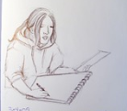
Βιβλιογραφικές Αναφορές
Ελληνόγλωσσες
Ξενόγλωσσες
Εγχειρίδιο σύνταξης βιβλ/κών αναφορών APA style
&
Πρόγραμμα
βιβλ/κών προτύπων Zotero
Σκίτσα (πορτοκαλί-καφέ χρώμα) από
https://book.fosteropenscience.eu/
Notes:
Αδειοδότηση cc (πνευματικά δικαιώματα)
39

Slide 40
Ολοκλήρωση παρουσίασης
Ευχαριστώ για την προσοχή σας!
tsagkarv@uoc.gr
Διαθέσιμος χρόνος για ερωτήσεις!!!
Notes:
40

